Slide 1
Безопасные дороги: ваш вклад в порядок на улице

Slide 2
Наша цель - создать эффективную платформу, которая позволит гражданам активно участвовать в борьбе с нарушениями правил дорожного движения, повышая безопасность на дорогах и снижая количество аварий.

Slide 3
Актуальность
Проблема - в последние годы количество дорожно-транспортных происшествий продолжает расти, что приводит к человеческим жертвам и материальному ущербу.
Решение - с помощью нашего сервиса каждый пользователь может стать свидетелем и активным борцом с нарушениями, что позволит создать более безопасную среду для всех участников дорожного движения.
Технологии - использование современных технологий, таких как мобильные приложения и блокчейн, позволяет обеспечить прозрачность, безопасность и быстрое реагирование на нарушения.

Slide 4
Задачи проекта
Создание платформы
Система проверки
Награды
Обратная связь
Разработка удобного мобильного приложения и веб-сайта для подачи жалоб на нарушения.
Внедрение алгоритмов и модераторов для проверки поданных жалоб на достоверность.
Разработка системы вознаграждений, включая купоны на автосервисы, заправки и криптовалюту.
Создание системы отзывов и рейтингов для улучшения качества сервиса.

Slide 5
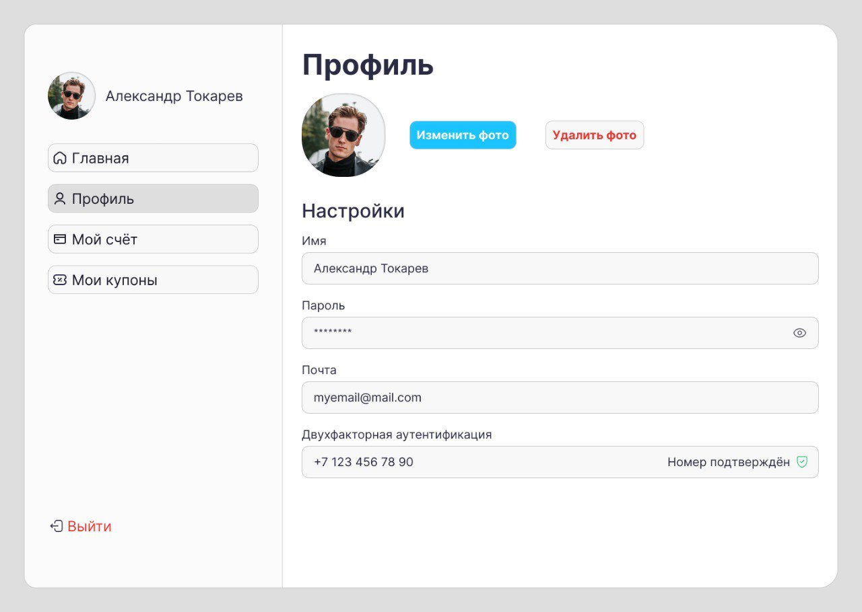
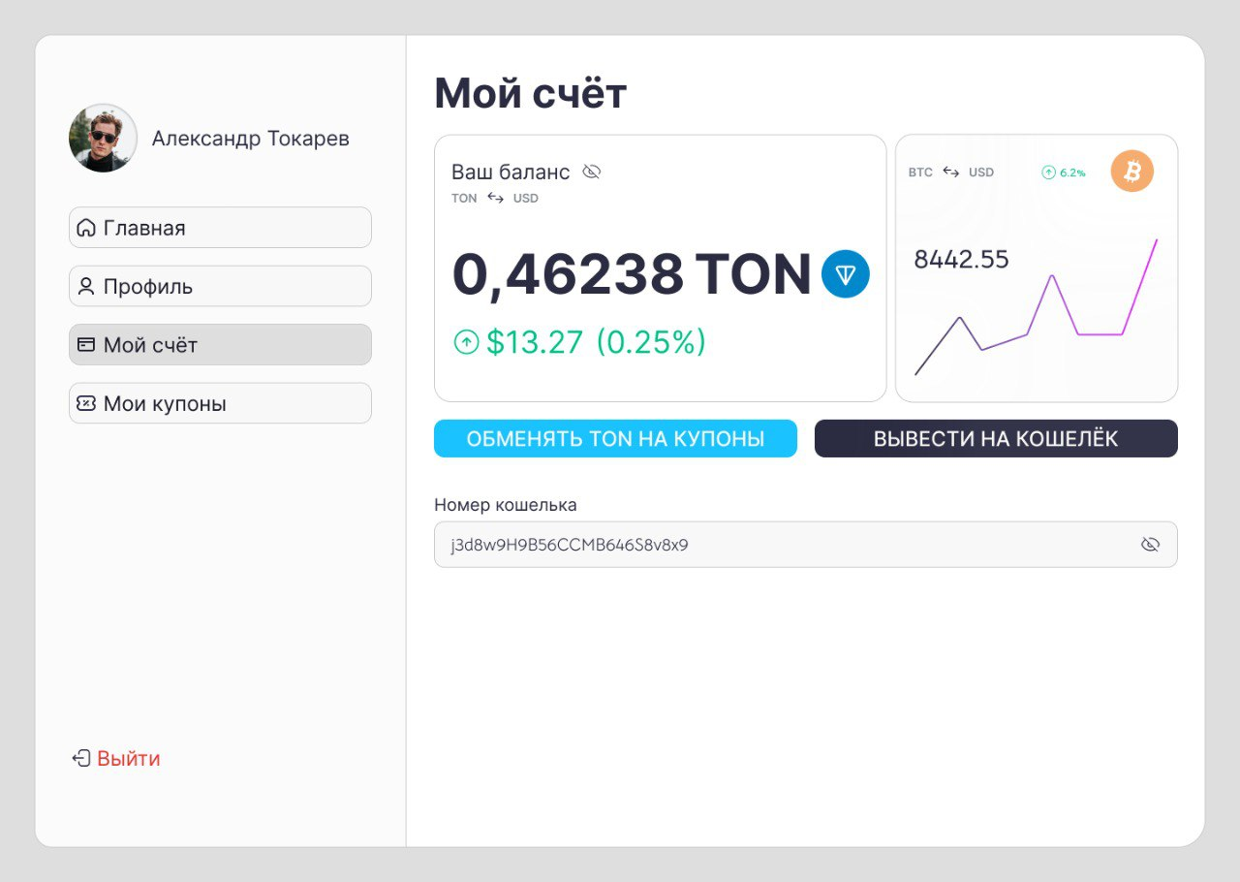
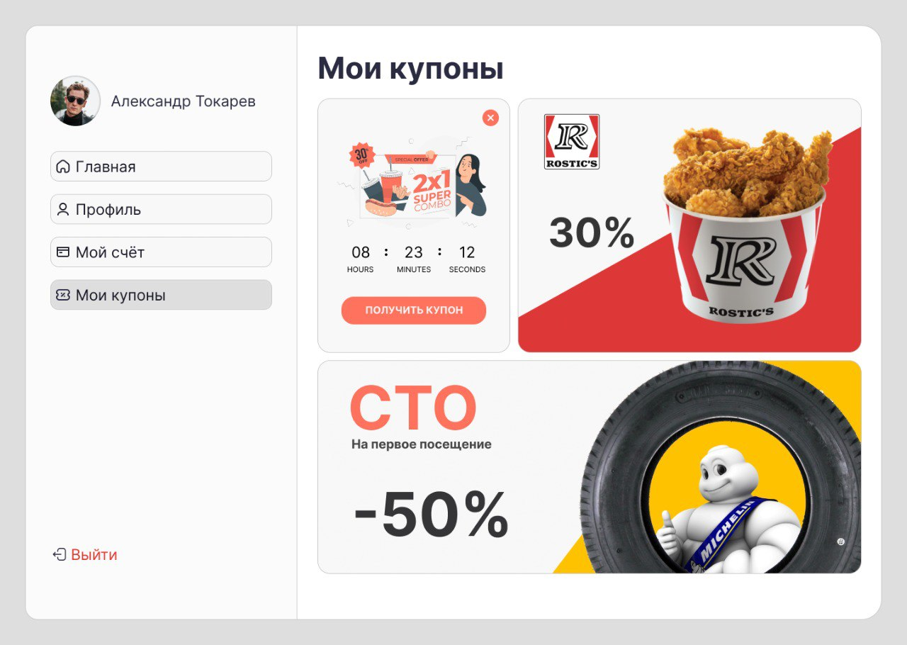
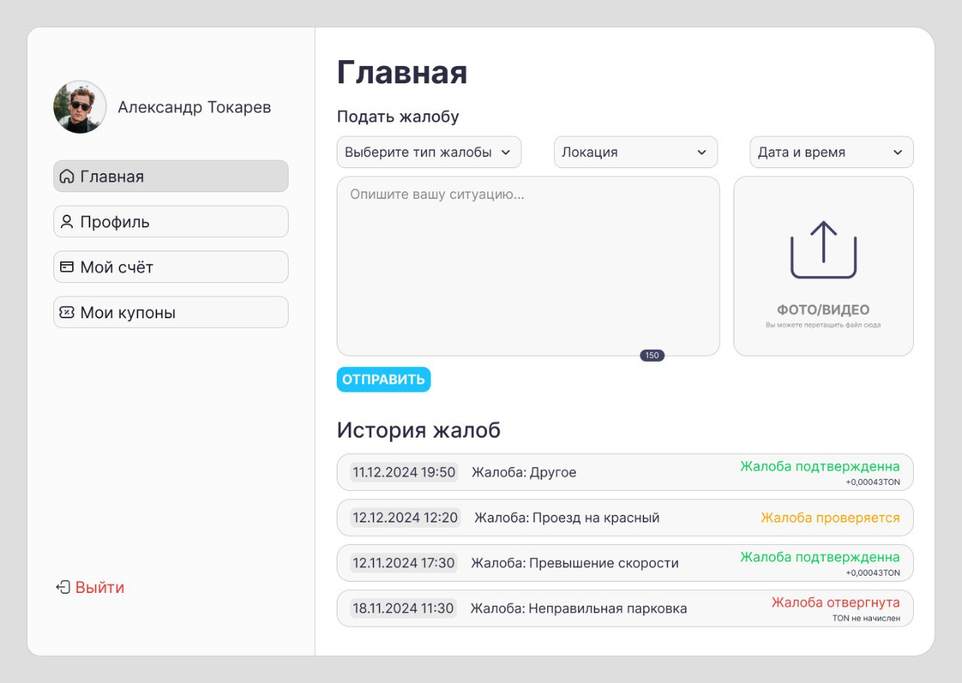
Наша платформа

Slide 6
Описание проекта
01.
03.
02.
04.
Платформа
Наш сервис представляет собой мобильное приложение и веб-сайт, где пользователи могут легко загружать доказательства нарушений.
Награды
Проверка и одобрение
Пользователи, чьи жалобы были подтверждены, будут получать разнообразные награды, включая купоны на услуги автосервисов и заправок, а также криптовалюту (TON).
Каждая поданная жалоба будет проверяться на достоверность, что обеспечит высокое качество и надежность информации.
Сообщество
Мы создаем сообщество активных граждан, заинтересованных в улучшении безопасности на дорогах, что позволит повысить уровень доверия и вовлеченности.

Slide 7
Присоединяйтесь к нам в борьбе за безопасные дороги! Вместе мы можем сделать наш город безопаснее и комфортнее для всех участников дорожного движения. Ваши действия имеют значение — каждый может внести свой вклад в создание более безопасной среды!

